Slide 1
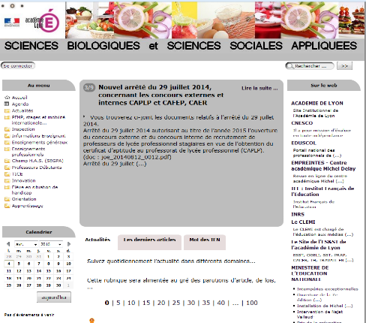
Site Sciences biologiques et Sciences sociales appliquées
http://www2.ac-lyon.fr/enseigne/sbssa/

